Slide 1

Ort, xx. Monat 2013
Ab 01. August 2014
prozess- und kompetenzorientiert ausbilden
im neuen Beruf
Kaufmann / Kauffrau für Büromanagement
Neuordnung der Büroberufe

Slide 2

Kennzahlen zu den Büroberufen
Beruf | Auszubildende | davon Frauen | Frauenanteil
Bürokaufleute | 52.167 | 38.040 | 72,9 %
Kaufleute für Bürokommunikation | 31.464 | 24.834 | 78,9 %
Fachangestellte für Bürokommunikation | 2.607 | 2.061 | 79,0 %
Quelle: Bundesinstitut für Berufsbildung, Stand 2011

Slide 3
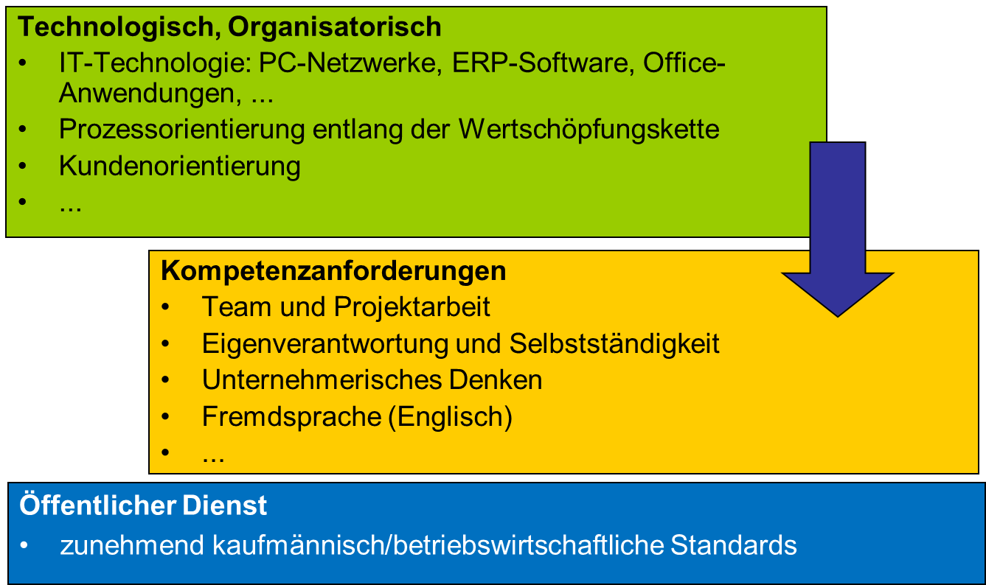
Neue berufliche Anforderungen

Slide 4
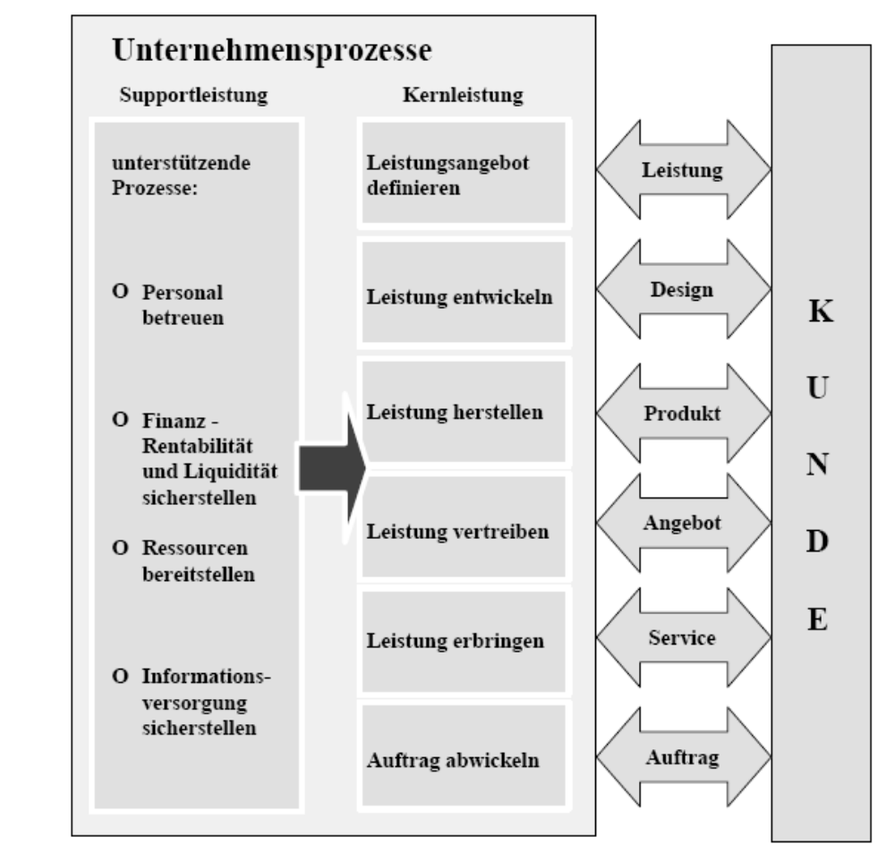
Grundlage Prozessorientierung
Prozesse Büroberuf
Unternehmensprozess-ebene:
Geschäftsprozesse
Arbeitsprozessebene:
Büroprozesse
Quelle: Gaitanides et al., Prozessmanagement, 1994

Slide 5

Der neue Büroberuf
Kauffrau / Kaufmann für Büromanagement
Dreijährige Ausbildungszeit
Differenzierung mit Wahlqualifikationen und Zusatzqualifikation
Gestreckte Abschlussprüfung wird erprobt
Ab 01. August 2014: Ausbildung im neuen Beruf

Slide 6
Konzept Büroberufe
bisher
Kaufmann/Kauffrau für
Bürokommunikation
(3 Jahre)
Bürokaufmann/Bürokauffrau
(3 Jahre)
Fachangestellte/r für
Bürokommunikation
(3 Jahre)
neu
( 3 Jahre )
Berufsprofilgebende
Fertigkeiten, Kenntnisse und Fähigkeiten
Integrative
Fertigkeiten, Kenntnisse und Fähigkeiten
Wahlqualifikationen

Slide 7
Konzept Büromanagement
Büroprozesse
Informationsmanagement – Informationsverarbeitung – Bürowirtschaftlich Abläufe – Koordinations- und Organisationsaufgaben
Geschäftsprozesse
Kundenbeziehungsprozesse – Auftragssteuerung und Nachbereitung – Beschaffung von Material und externen Dienstleistungen – Personalbezogene Aufgaben – Kaufmännische Steuerung
Integrative Fertigkeiten, Kenntnisse und Fähigkeiten
Ausbildungsbetrieb – Arbeitsorganisation – Information, Kommunikation, Kooperation
Mindestens 2 Wahlqualifikationen a. 5 Monate
36 Monate

Slide 8
Konzept Büromanagement
Büroprozesse
Sekretariat xy
Einkauf
Zusatz-
qualifikation
Geschäftsprozesse
Integrative Fertigkeiten, Kenntnisse und Fähigkeiten
Wahlqualifikationen
Auswahl von 2 Modulen (à fünf Monate)
Auftragssteuerung
und -koordinierung
Kaufmännische
Steuerung und
Kontrolle
Kaufmännische
Abläufe in kleinen
und mittleren
Unternehmen
Einkauf und Logistik
Marketing und
Vertrieb
Personalwirtschaft
Assistenz und
Sekretariat
Öffentlichkeitsarbeit
und Veranstaltungs-
management
Verwaltung und
Recht
Öffentliche
Finanzwirtschaft
18 Monate
36 Monate

Slide 9
Lernfelder des Rahmenlehrplans
Lern-feld |  | 1. Aj | 2. Aj | 3. Aj
1 | Die eigene Rolle im Betrieb mitgestalten und den Betrieb repräsentieren | 40
2 | Büroprozesse gestalten und Arbeitsvorgänge organisieren | 80
3 | Aufträge bearbeiten | 80
4 | Sachgüter und Dienstleistungen beschaffen, Verträge schließen | 120
5 | Kunden akquirieren und binden |  | 80
6 | Werteströme erfassen und analysieren |  | 80
7 | Gesprächssituationen bewältigen |  | 40
8 | Personalwirtschaftliche Aufgaben wahrnehmen |  | 80
9 | Liquidität sichern und Finanzierung vorbereiten |  |  | 80
10 | Wertschöpfungsprozesse erfolgsorientiert steuern |  |  | 80
11 | Geschäftsprozesse darstellen und optimieren |  |  | 40
12 | Veranstaltungen und Geschäftsreisen organisieren |  |  | 40
13 | Ein Projekt planen und durchführen |  |  | 40

Slide 10

Grundverordnung und Erprobungsverordnung
Grundverordnung:
  Enthält alle Regelungen wie Berufsbild, Berufsbezeichnung, Prüfungen (Zwischenprüfung, Abschlussprüfung), Bestehensregelung, Inkrafttreten usw. und ist nicht befristet
Erprobungsverordnung:
  Enthält davon abweichende Regelungen, die befristet bis 31.07.2020 erprobt werden (Gestreckte Abschlussprüfung und Zusatzqualifikation); bis zum 31.07.2020 begonnene Ausbildungsverhältnisse gelten weiter
Sachliche und Zeitliche Gliederung:
  Für beide Verordnungen inhaltsgleich

Slide 11
Gestreckte Abschlussprüfung
Teil 1
Nach 18 Monaten, Inhalt der ersten 15 Monate
Teil 2
Am Ende der Ausbildung
Prüfungsbereich 1
Kundenbeziehungsprozesse
(30 %)
Prüfungsbereich
Informations-technisches Büromanagement
(25 %)
Prüfungsbereich 2
Fachaufgabe in der Wahlqualifikation
(35 %)
Prüfungsbereich 3
Wirtschafts- und Sozialkunde
(10%)

Slide 12

Gestreckte Abschlussprüfung – Teil 1
Prüfungsbereich:
Informationstechnisches Büromanagement
Fertigkeiten, Kenntnisse und Fähigkeiten
Der Prüfling soll nachweisen, dass er im Rahmen eines ganzheitlichen Arbeitsauftrages Büro- und Beschaffungsprozesse organisieren und kundenorientiert bearbeiten kann.
Dabei soll er nachweisen, dass er unter Anwendung von Textverarbeitung sowie Tabellenkalkulation recherchieren, dokumentieren und kalkulieren kann.
berufstypische Aufgaben schriftlich computergestützt bearbeiten (120 Min.)

Slide 13
Gestreckte Abschlussprüfung – Teil 2
Prüfungsbereich 1:
Kundenbeziehungsprozesse
Fertigkeiten, Kenntnisse und Fähigkeiten
Der Prüfling soll nachweisen, dass er komplexe Arbeitsaufträge handlungsorientiert bearbeiten kann.
Dabei soll er zeigen, dass er Aufträge kundenorientiert abwickeln, personalbezogene Aufgaben wahrnehmen und
Instrumente der kaufmännischen Steuerung fallbezogen einsetzen kann.
berufstypische Aufgaben schriftlich bearbeiten
(150 Min.)

Slide 14
Gestreckte Abschlussprüfung – Teil 2
Prüfungsbereich 2: Fachaufgabe in der Wahlqualifikation
Fertigkeiten, Kenntnisse und Fähigkeiten
Der Prüfling soll nachweisen, dass er
berufstypische Aufgabenstellungen erfassen, Probleme und Vorgehensweisen erörtern sowie Lösungswege entwickeln, begründen und reflektieren,
kunden- und serviceorientiert handeln,
betriebspraktische Aufgaben unter Berücksichtigung wirtschaftlicher, ökologischer und rechtlicher Zusammenhänge planen, durchführen und auswerten sowie
Kommunikations- und Kooperationsbedingungen berücksichtigen kann.
Variante a) Fallbezogenes Fachgespräch
Betriebliche Fachaufgabe; höchstens dreiseitiger Report je Wahlqualifikation; Aufgabenauswahl durch Prüfungsausschuss; Darstellung von Aufgabe und Lösung durch Prüfling; Fachgespräch ausgehend von Fachaufgabe und Report (20 Min.)
Variante b) Fallbezogenes Fachgespräch
Zwei vom Prüfungsausschuss zur Wahl gestellte praxisbezogene Fachaufgaben aus einer gewählten WQ; Vorbereitungszeit 20 Min.; Darstellung von Aufgabe und Lösung durch Prüfling; Fachgespräch ausgehend von Fachaufgabe (20 Min.)
oder
Ausbildungsbetrieb teilt zuständiger Stelle mit der Anmeldung zur Prüfung mit, welche Variante gewählt wird

Slide 15

Gestreckte Abschlussprüfung – Teil 2
Prüfungsbereich 3: Wirtschafts- und Sozialkunde (60 min)
Fertigkeiten, Kenntnisse und Fähigkeiten
Der Prüfling soll nachweisen, dass er allgemeine wirtschaftliche und gesellschaftliche Zusammenhänge der Berufs- und Arbeitswelt darstellen und beurteilen kann.
Praxisbezogene Aufgaben schriftlich bearbeiten
(60 Min.)

Slide 16

Bestehensregelung – Gestreckte Abschlussprüfung
Gesamtergebnis von Teil 1 und 2 mindestens ausreichend
Ergebnis von Teil 2 mindestens ausreichend
Mindestens zwei Prüfungsbereiche von Teil 2 mit ausreichend
In keinem Prüfungsbereich von Teil2 ungenügend
Kein Sperrfach

Slide 17

Zeitliche Gliederung
Modifizierte Zeitrahmenmethode:
  Keine Gliederung nach Ausbildungsjahren
  Gliederung nach Zeitraum 1. – 15. Ausbildungsmonat und 16. – 36. Ausbildungsmonat
  15 Monate entspricht den Inhalten des Teil 1 der Abschlussprüfung
  Ab 16. Monat entspricht den Inhalten Teil 2 der Abschlussprüfung
Die zeitliche Gliederung ist in Grund- und ErprobungsVO identisch

Slide 18
Zeitliche Gliederung
1. bis 15. Ausbildungsmonat
In einem Zeitraum von insgesamt vier bis sechs Monaten sind schwerpunktmäßig die Fertigkeiten, Kenntnisse und Fähigkeiten der Berufsbildpositionen
Abschnitt A Nummer 1.1 Informationsmanagement,
Abschnitt A Nummer 1.2 Informationsverarbeitung,
Abschnitt C Nummer 1.1 Stellung, Rechtsform, und Organisationsstruktur,
Abschnitt C Nummer 2.3 Datenschutz und Datensicherheit,
Abschnitt C Nummer 3.1 Informationsbeschaffung und Umgang mit Informationen
zu vermitteln.
In einem Zeitraum von insgesamt vier bis sechs Monaten sind schwerpunktmäßig die Fertigkeiten, Kenntnisse und Fähigkeiten der Berufsbildpositionen
Abschnitt A Nummer 1.3 Bürowirtschaftliche Abläufe,
Abschnitt A Nummer 1.4 Koordinations- und Organisationsaufgaben,
Abschnitt C Nummer 2.1 Arbeits- und Selbstorganisation, Organisationsmittel,
Abschnitt C Nummer 2.2 Arbeitsplatzergonomie
zu vermitteln.

Slide 19
Zeitliche Gliederung
1. bis 15. Ausbildungsmonat
In einem Zeitraum von insgesamt vier bis sechs Monaten sind schwerpunktmäßig die Fertigkeiten, Kenntnisse und Fähigkeiten der Berufsbildpositionen
Abschnitt A Nummer 1.1 Informationsmanagement,
Abschnitt A Nummer 1.2 Informationsverarbeitung,
Abschnitt C Nummer 1.1 Stellung, Rechtsform, und Organisationsstruktur,
Abschnitt C Nummer 2.3 Datenschutz und Datensicherheit,
Abschnitt C Nummer 3.1 Informationsbeschaffung und Umgang mit Informationen
zu vermitteln.
In einem Zeitraum von insgesamt vier bis sechs Monaten sind schwerpunktmäßig die Fertigkeiten, Kenntnisse und Fähigkeiten der Berufsbildpositionen
Abschnitt A Nummer 1.3 Bürowirtschaftliche Abläufe,
Abschnitt A Nummer 1.4 Koordinations- und Organisationsaufgaben,
Abschnitt C Nummer 2.1 Arbeits- und Selbstorganisation, Organisationsmittel,
Abschnitt C Nummer 2.2 Arbeitsplatzergonomie
zu vermitteln.

Slide 20
Beispiel Ausbildung
1.3 | Bürowirtschaftliche Abläufe (§ 4 Absatz 2 Abschnitt A Nummer 1.3) | Bedarf an Büromaterial planen, beschaffen und verwalten Posteingang und -ausgang bearbeiten Dokumente unter Beachtung gesetzlicher und betrieblicher Aufbewahrungsfristen verwalten bürowirtschaftliche Abläufe reflektieren und Verbesserungen vorschlagen
1.4 | Koordinations- und Organisationsaufgaben (§ 4 Absatz 2 Abschnitt A Nummer 1.4) | interne und externe Termine planen, koordinieren und überwachen; bei Terminabweichungen erforderliche Maßnahmen einleiten Sitzungen und Besprechungen nach sachlichen und zeitlichen Vorgaben vor- und nachbereiten sowie betreuen bei der Planung, Durchführung und Kontrolle von Projekten mitwirken
Abschnitt A: Berufsprofilgebende Fertigkeiten, Kenntnisse und Fähigkeiten
2.1 | Arbeits- und Selbstorganisation, Organisationsmittel (§ 4 Absatz 2 Abschnitt C Nummer 2.1) | eigene Arbeit systematisch planen, durchführen, kontrollieren und reflektieren; dabei inhaltliche, organisatorische, zeitliche und finanzielle Aspekte berücksichtigen Arbeits- und Organisationsmittel einsetzen Methoden des selbstständigen Lernens anwenden, Fachinformationen nutzen, Lern- und Arbeitstechniken anwenden Informationsflüsse und Entscheidungsprozesse berücksichtigen
2.2 | Arbeitsplatzergonomie (§ 4 Absatz 2 Abschnitt C Nummer 2.2) | Vorschriften für Büroarbeitsplätze beachten Möglichkeiten der Arbeitsplatz- und Arbeitsraumgestaltung unter Berücksichtigung der Umwelt- und Gesundheitsfaktoren und ergonomischer Grundsätze erläutern
Abschnitt C: Integrative Fertigkeiten, Kenntnisse und Fähigkeiten

Slide 21
Zeitliche Gliederung
In einem Zeitraum von insgesamt vier bis sechs Monaten sind schwerpunktmäßig die Fertigkeiten, Kenntnisse und Fähigkeiten der Berufsbildpositionen
Abschnitt A Nummer 2.3 Beschaffung von Material und externen Dienstleistungen,
Abschnitt C Nummer 1.2 Produkt- und Dienstleistungsangebot
zu vermitteln.
16. bis 36. Ausbildungsmonat
In einem Zeitraum von insgesamt elf Monaten sind schwerpunktmäßig die Fertigkeiten, Kenntnisse und Fähigkeiten der Berufsbildpositionen
Abschnitt A Nummer 2.1 Kundenbeziehungsprozesse,
Abschnitt A Nummer 2.2 Auftragsbearbeitung und Nachbereitung,
Abschnitt A Nummer 2.4 Personalbezogene Aufgaben,
Abschnitt A Nummer 2.5 Kaufmännische Steuerung,
Abschnitt C Nummer 3.2 Kommunikation
zu vermitteln.

Slide 22
Zeitliche Gliederung
In einem Zeitraum von jeweils fünf Monaten sind schwerpunktmäßig die Fertigkeiten, Kenntnisse und Fähigkeiten der Berufsbildposition der zwei ausgewählten Wahlqualifikationen gemäß § 4 Absatz 2 Abschnitt B:
1. Auftragssteuerung und -koordination,
2. Kaufmännische Steuerung und Kontrolle,
3. Kaufmännische Abläufe in kleinen und mittleren Unternehmen,
4. Einkauf und Logistik,
5. Marketing und Vertrieb,
6. Personalwirtschaft,
7. Assistenz und Sekretariat,
8. Öffentlichkeitsarbeit und Veranstaltungsmanagement,
9. Öffentliche Finanzwirtschaft oder
10. Verwaltung und Recht
zu vermitteln.

Slide 23

Zeitliche Gliederung
Während der gesamten Ausbildungszeit
Während der gesamten Ausbildungszeit sind schwerpunktmäßig die Fertigkeiten, Kenntnisse und Fähigkeiten der Berufsbildpositionen aus § 4 Absatz 2,
Abschnitt C Nummer 1.3 Berufsbildung,
Abschnitt C Nummer 1.4 Arbeits-, sozial-, mitbestimmungsrechtliche und tarif- oder beamtenrechtliche Vorschriften,
Abschnitt C Nummer 1.5 Sicherheit und Gesundheitsschutz bei der Arbeit,
Abschnitt C Nummer 1.6 Umweltschutz,
Abschnitt C Nummer 1.7 Wirtschaftliches und nachhaltiges Denken und Handeln,
Abschnitt C Nummer 2.4 Qualitätsorientiertes Handeln in Prozessen,
Abschnitt C Nummer 3.3 Kooperation und Teamarbeit,
Abschnitt C Nummer 3.4 Anwenden einer Fremdsprache bei Fachaufgaben
zu vermitteln.

Slide 24

Ausbildungszeit verkürzen
Beispiele
Verkürzung auf 2 ½ Jahre:
  Teil 1 nach 1 ½ Jahre
  Teil 2 nach 2 ½ Jahre
Verkürzung auf 2 Jahre:
  Teil 1 nach 1 oder 1 ½ Jahre
  Teil 2 nach 2 Jahren

Slide 25

Ausblick 2020
Evaluation der ErprobungsVO – Gestreckte Abschlussprüfung und Zusatzqualifikation
ErprobungsVO tritt am 31.07.2020 außer Kraft
Ab 01.08.2020 gilt die Grundverordnung oder
Übernahme der Gestreckten Abschlussprüfung und Zusatzqualifikation in Grundverordnung zum 01.08.2020 (ggf. modifiziert) oder
Verlängerung der Erprobung

Slide 26

Beispiel Ausbildungsplatzanzeige
12 Plätze Verwaltung und Recht + Assistenz und Sekretariat
3 Plätze Personalwirtschaft + Assistenz und Sekretariat
3 Plätze Öffentliche Finanzwirtschaft + Assistenz und Sekretariat
2 Plätze Öffentlichkeitsarbeit und Veranstaltungsmanagement + Assistenz und Sekretariat

Slide 27
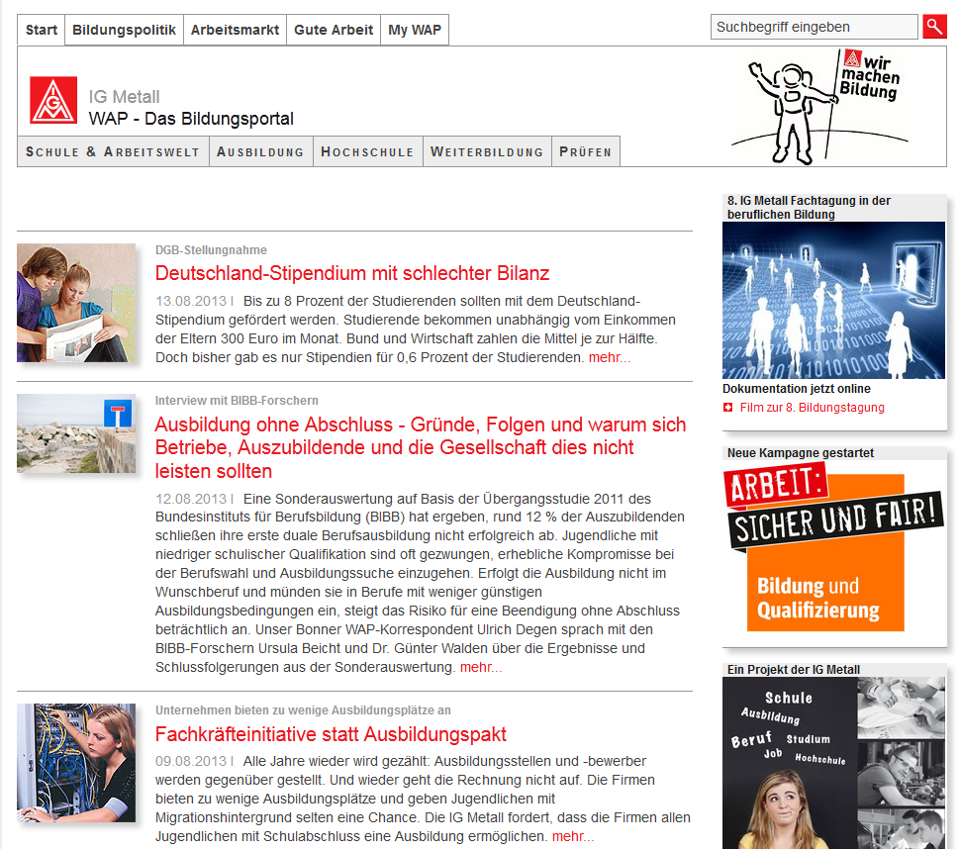
Informationen und Kontakt
IG Metall Bildungsportal WAP
www.wap.igmetall.de
Kontakt:
jetzt registrieren

